Slide 1

実習 文献調査報告
多変量回帰モデルの
学習外入力
データ検知
定義・分類と既存手法の比較
20分発表 | S1・S3・S6・13・14・山原
Notes:
発表時間の目安：0:00–0:25（25秒）
発表メモ：
定義・分類と既存手法の比較
補足・説明：
本報告では、数値の多変量回帰モデルを運用する際に、モデルが十分に学習していない可能性のある入力を検知する既存技術を整理する。S1・S3・S6を概念整理と比較の手掛かりとし、13・14を具体的な手法として読む。山原らの配水圧力推定の事例を適用先との橋渡しに用いる。出典：実習要求.docx、论文要总结内容.docx。
出典：実習要求・読解項目

Slide 2
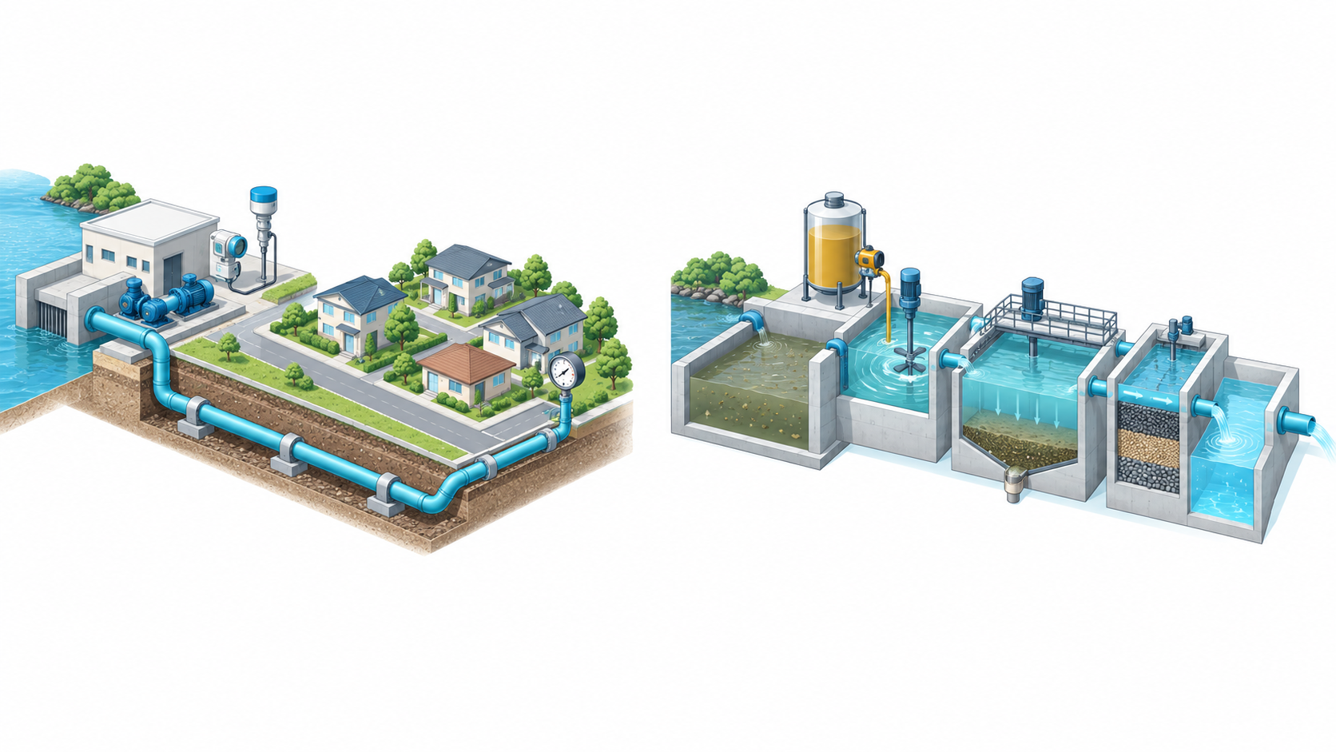
01 背景・定義・分類
対象モデルと調査範囲
配水：圧力・流量 → 特定地点の圧力
浄水：原水濁度・注入率 → 処理後濁度
現在の入力 xₜ を使用する構想
遅れ Δ と入力窓長は今後確定
時系列データでも、モデル入力は「1時刻のベクトル」の場合がある
実習要求、山原 §2、ユーザー提示のモデル構想｜説明用概念図（生成画像）
02
Notes:
発表時間の目安：0:25–1:30（65秒）
発表メモ：
末端圧力の推定。入力：時刻tの配水圧力・流量など。出力：配水管網の特定地点の圧力。。山原論文では、弁の開度なども使用。
処理後の濁度の予測。入力：原水濁度・薬品注入率など。出力：時刻t＋Δの処理後濁度。。具体的な変数・遅れ時間・入力窓長は未確定。
補足・説明：
対象は2変数以上の数値入力を持つ回帰モデルである。入力はx_tだけの場合と、過去L時刻を含む場合の両方を想定する。分類モデルを対象外とする条件は、保護したい予測モデルの条件であり、検知器が正常／学習外の二値を出すことを禁止する意味ではない。水処理後濁度のモデルはユーザーの構想であり、山原論文の実証対象ではない。
出典：実習要求、山原 §2、ユーザー提示のモデル構想

Slide 3
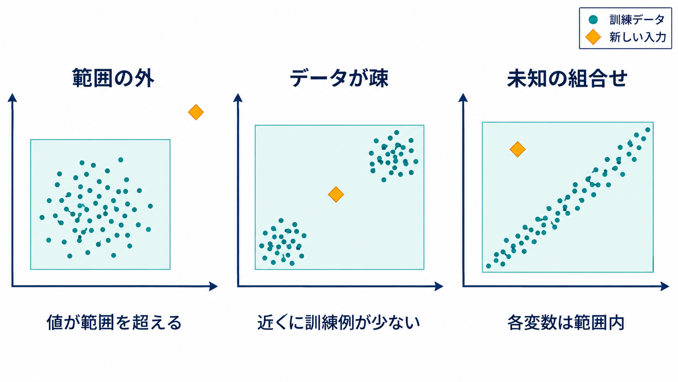
01 背景・定義・分類
本調査における「学習外」の定義
3つの条件は重なり得る。低密度だけで予測誤差の大きさは断定できない
実習要求「本調査における学習外の考え方」｜説明用概念図（生成画像）
03
Notes:
発表時間の目安：1:30–2:50（80秒）
発表メモ：
① 分布・範囲の外。訓練時に観測した入力分布や範囲から外れる。。。例：未経験の高圧力・大流量。
② 学習データが疎。訓練データが少なく、十分に学習できていない可能性がある。。。例：まれな運転条件。
③ 未知の変数関係。各変数は範囲内でも、組合せや相関関係が訓練時と異なる。。。例：圧力と流量の関係が変化。
補足・説明：
この3区分を本調査の作業定義として用いる。論文固有の異常分類と混同しない。②は訓練の支持が弱い領域に注目するが、データ数のみからモデルの誤差を確定することはできない。各例は実習場面を説明するための仮例であり、実データの観測結果ではない。
出典：実習要求「本調査における学習外の考え方」

Slide 4
01 背景・定義・分類
読んだ文献と本報告での役割
文献 | 対象と内容 | 本報告での役割
S1 / 2022 | 16手法・5データセットの比較評価 | 複雑な手法の必要性を検討
S3 / 2021 | 時系列の外れ値検知レビュー | 異常の粒度・時間情報を整理
S6 / 2025 | 深層多変量時系列異常検知のサーベイ | 深層手法と変数間関係を整理
13 / 2026 | 回帰などに対するOutPro | 予測タスクを考慮したOOD検知
14 / 2014 | AE・ノイズ除去AEによる異常検知 | 1時刻入力に使える再構成型
山原 | 配水管網の圧力推定と適用領域 | 社会インフラへの適用事例
各論文の表題・要旨。正式な書誌情報は付録に記載
04
Notes:
発表時間の目安：2:50–3:30（40秒）
発表メモ：
この表では、文献ごとの条件と比較軸を整理しています。
補足・説明：
S1はレビュー的な整理を含むが、主要な貢献は比較実験である。S3とS6はサーベイとして用いる。山原論文の刊行年と発表先は提示されたスキャンから確定できない。13の年は提示PDFの書誌記載に従う。各ファイル：C:/Users/lxcfi/Desktop/S1.pdf、S3.pdf、S6.pdf、13.pdf、14.pdf、山原.pdf。
出典：各論文の表題・要旨。正式な書誌情報は付録に記載

Slide 5
01 背景・定義・分類
関連概念の定義と基準
概念 | 何を基準にするか | 主な出典
Anomaly / Outlier | 正常な挙動や参照する文脈からの逸脱 | S1・S3・S6
Novelty detection | 学習した正常状態との不整合 14で使われる関連語 | 14
OOD detection | 訓練分布に対するテスト入力の支持 | 13
Applicability Domain | 期待するモデル性能を発揮する入力領域 | 山原
Distribution shift | 訓練時とテスト時の分布の違い | 13
異常、OOD、適用領域外、予測誤差の増大は同義ではない
S1 §3、S3 §2、13 §1–2、14 §3、山原 §1
05
Notes:
発表時間の目安：3:30–4:35（65秒）
発表メモ：
異常、OOD、適用領域外、予測誤差の増大は同義ではない
補足・説明：
用語の使い方は文献によって異なる。Noveltyについては14のキーワードと正常状態に基づく検知の説明を対応付けたものであり、全分野に共通する厳密な定義と主張しない。Data driftは運用中の分布変化として関連するが、今回の文献群だけから統一的な定義を確定していないため、独立した確定定義としては扱わない。新しい運転状態は学習外になり得るが、必ずしも故障ではない。
出典：S1 §3、S3 §2、13 §1–2、14 §3、山原 §1

Slide 6
01 背景・定義・分類
入力分布の変化と入出力関係の変化
01
02
Covariate shift
Concept / conditional shift
P(X) が変化
P(Y｜X) は不変
入力の分布から、変化の手掛かりを得られる。
P(Y｜X) が変化
入力分布が不変の場合、
入力だけに検知信号が現れない。
13の定義は広いが、OutProは純粋なconcept shiftを検知できない
13 §1、§2.1、§7
06
Notes:
発表時間の目安：4:35–5:40（65秒）
発表メモ：
Covariate shift。P(X) が変化。P(Y｜X) は不変。。入力の分布から、変化の手掛かりを得られる。
Concept / conditional shift。P(Y｜X) が変化。。入力分布が不変の場合、。入力だけに検知信号が現れない。
補足・説明：
13はP*(X,Y)≠P(X,Y)を広義のOODとする。一方、運用時に新しい真の出力を観測しない入力検知器には限界がある。同じ圧力・流量でも設備状態の変化で末端圧力が変わるという例は、本調査への対応付けとして提示する。真の出力が後で得られる場合には、入力検知に加えて予測誤差の監視を検討できる。
出典：13 §1、§2.1、§7

Slide 7
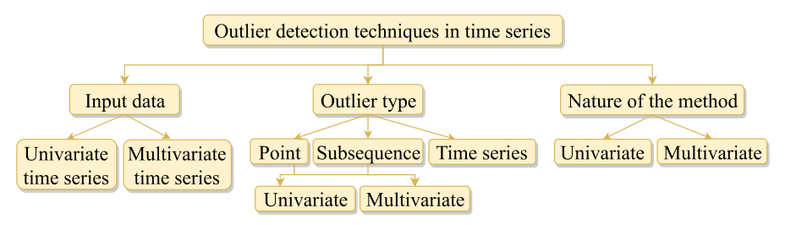
01 背景・定義・分類
異常の種類は、論文ごとに分類軸が異なる
S1：何が異常か
Point / Contextual / Collective
S6：どの関係が崩れたか
Intra-metric：変数内の時間的挙動
Inter-metric：変数間の依存関係
S3：入力 × 異常の粒度 × 手法
分類名を置き換えるだけでは、各論文の違いを表現できない
S1 §3.2、S3 §2.2、S6 §2.2
07
Notes:
発表時間の目安：5:40–6:55（75秒）
発表メモ：
分類名を置き換えるだけでは、各論文の違いを表現できない
補足・説明：
S1のContextualは特定の文脈で異常になる点を指す。S3のSubsequenceは連続した点の共同挙動に注目する。S3のOutlier time seriesには、多変量時系列の中で他と異なる挙動を示す変数系列の例がある。S6のIntra-metricは点単位のglobal/localと、shapelet/trend/cycleに分かれる。Inter-metricはglobal、local、temporal-localを説明している。
出典：S1 §3.2、S3 §2.2、S6 §2.2。図は提供PDFの原図を引用。

Slide 8
01 背景・定義・分類
実習の定義と時系列の異常形態の対応
01
02
1時刻でも評価できる例
履歴が必要になる例
範囲を超える値
複数変数の珍しい組合せ
訓練サンプルから離れた入力
センサーの長時間の固定
周期・傾向の変化
複数時刻にわたる関係の崩れ
「学習外の条件」と「異常の形態」は別の軸として整理する
実習要求、S1・S3・S6を基に本調査で整理
08
Notes:
発表時間の目安：6:55–7:45（50秒）
発表メモ：
1時刻でも評価できる例。範囲を超える値。。複数変数の珍しい組合せ。。訓練サンプルから離れた入力
履歴が必要になる例。センサーの長時間の固定。。周期・傾向の変化。。複数時刻にわたる関係の崩れ
補足・説明：
例は説明用である。単一時刻で点の珍しさは評価できても、固定状態の長さや周期の変化は観測できない。低密度領域が必ずPoint/Contextual/Collectiveのいずれか一つに対応するわけではない。検知器に履歴を持たせることは、回帰モデルの入力仕様とは別に設計できる。
出典：実習要求、S1・S3・S6を基に本調査で整理

Slide 9
01 背景・定義・分類
検知手法の分類も、目的に応じて異なる
文献 | 分類の中心 | 実習で確認したい点
S1 | 従来型 / 機械学習 / DNN | 複雑さに見合う効果があるか
S3 | 入力の種類 × 異常の粒度 × 単変量・多変量手法 | 変数を共同で扱うか 時間情報・オンライン処理を使うか
S6 | 予測 / 再構成 / 対照学習 学習形態・構造・Point/Windowも整理 | 異常スコアをどう作るか 過去の入力をどれだけ必要とするか
S1のDNNは機械学習の一部でもあり、分類境界は完全には明確でない
S1 §4.1、S3 §2–3、S6 §3・Table 1
09
Notes:
発表時間の目安：7:45–8:40（55秒）
発表メモ：
S1のDNNは機械学習の一部でもあり、分類境界は完全には明確でない
補足・説明：
S3のNature of the Methodは単変量の検知手法か多変量の検知手法かという軸である。多変量データを変数ごとに独立処理する方式もある。S6の学習形態の呼称は原文に依存するため、比較表では呼称だけでなく、正常Xのみか、異常ラベルを使うか、回帰Yを使うかを具体的に記載する。
出典：S1 §4.1、S3 §2–3、S6 §3・Table 1

Slide 10
01 背景・定義・分類
実習向けの共通比較軸
検知の根拠 | 今回の位置付け | 追加で記録する条件
範囲・距離・近傍 | 山原のAD手法、13のOutPro | 1時刻 / 過去窓
密度・正常領域 | 近傍密度などの候補群 | 訓練時のX / Y / 異常ラベル
次元削減・再構成誤差 | 14のAE / ノイズ除去AE | 運用時の入力 / 内部情報 / 真値
時間予測の残差 | S1・S6から追加調査 | 必要な過去長・検知遅延
予測不確かさ・モデル間差 | 13の関連研究から追加調査 | 対象回帰モデルへの依存
時間的な分布変化 | 追加調査の対象 | 閾値・更新方法・誤検知率
文献群を基にした本調査の整理。各行は排他的な分類ではない
10
Notes:
発表時間の目安：8:40–9:20（40秒）
発表メモ：
この表では、文献ごとの条件と比較軸を整理しています。
補足・説明：
この表は原論文の一つの分類をそのまま転記したものではなく、実習要求に合わせた整理である。OutProは距離を使うが、変数と近傍の選定に教師あり森林を用いる。学習形態というラベルだけでは必要情報が伝わらないため、訓練時と運用時を分ける。
出典：文献群を基にした本調査の整理。各行は排他的な分類ではない

Slide 11
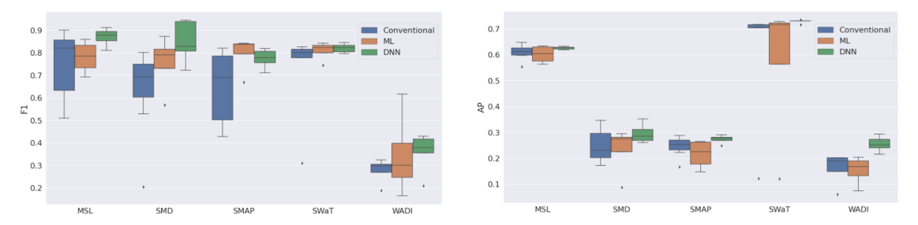
02 文献とアルゴリズム
S1：深層手法が常に優れるわけではない
16手法 × 5データ
全データで一貫して
優れる手法群はない。
F1は閾値走査の最大値。
固定閾値の運用性能とは
区別して読む。
候補には単純な基準手法も含め、同一の評価条件で比較する
S1 §5–6、Table 1–2
11
Notes:
発表時間の目安：9:20–10:25（65秒）
発表メモ：
比較実験。16手法を5データセットで比較。。SWaT / WADI / SMD / SMAP / MSL。。指標：F1とAverage Precision
結果を読む際の条件。全データで一貫して優れる手法群はない。。。F1は多数の閾値を走査した最大値。。窓に基づく検知判定も採用する。
補足・説明：
S1は0から1に正規化したスコアに対し1000個の閾値を試し最高F1を報告する。窓を使わない手法にも近傍時刻内の検知を認める評価がある。したがって、部署で固定した閾値による逐点評価と数値を直接比較できない。DNNの利点が見られる条件はあるが、全般的な優越と一般化しない。出典PDFのpp.19–31付近、§5–6。
出典：S1 §5–6、Table 1–2。図は提供PDFの原図を引用。

Slide 12
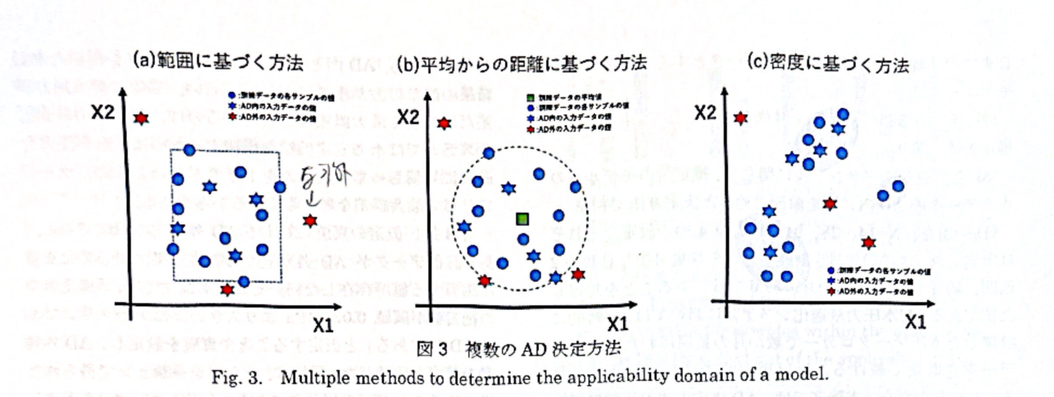
02 文献とアルゴリズム
山原：末端圧力推定の適用領域
配水圧力モデルの実例
範囲・平均距離・近傍距離
3系統、5方式を比較
|推定誤差| > 0.022 MPa
を用いる代理ラベルも評価。
真のOODラベルとは異なる。
AD内外の分類と、実際の圧力推定誤差との関係を評価する
山原 §3–5、Fig. 3。図は提供されたスキャンから引用
12
Notes:
発表時間の目安：10:25–11:40（75秒）
発表メモ：
比較は3系統・5方式。距離にはユークリッド距離とマハラノビス距離を使用。
1年間の時間単位データから、14 / 28 / 91 / 182日分の訓練条件を比較。
補足・説明：
原図の手書き記入も提供資料の一部として残っている。密度に基づく方法はk近傍の平均距離を用い、本文ではk=5。到平均距離の閾値は訓練中の最大距離。近傍方式では訓練各点の近傍平均距離の最大値を使う。絶対誤差が0.022 MPaより大きい点をAD外と仮定した評価も実施している。これは真の分布外ラベルではなく、推定誤差に基づく代理ラベル。総合的にはkNN_Mahを支持するが、当該データ・基準下での結論である。
出典：山原 §3–5、Fig. 3。図は提供されたスキャンから引用

Slide 13
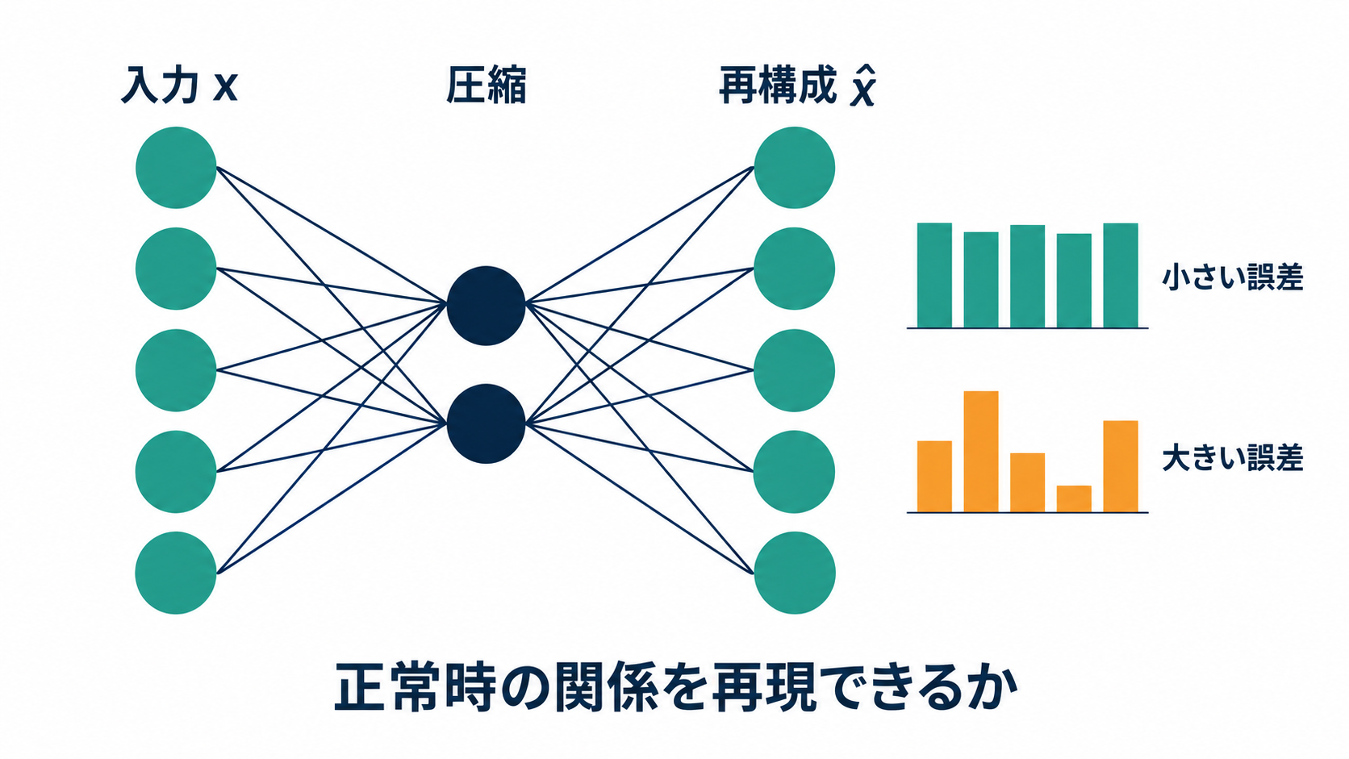
02 文献とアルゴリズム
14：再構成誤差による入力の検知
s(x) = ‖x − x̂‖₂
学習：正常な X
判定：現在の X
真の Y は不要。
原論文は時間順序を
利用しない。
1時刻の多変量入力に適用でき、対象回帰モデルから独立に設置できる
14 §3、§6、Eq. (1)｜説明用概念図（生成画像）
13
Notes:
発表時間の目安：11:40–13:00（80秒）
発表メモ：
訓練とスコア。正常な多変量入力を圧縮し、元の入力を再構成する。。。s(x) = ‖x − x̂‖₂。。正常時の関係を再現しにくい入力ほど、スコアが大きくなる。
対象回帰モデルとの関係。訓練には正常入力Xを使用。。運用時に真の回帰出力Yは不要。。。原文は各時刻のサンプルを独立に扱い、時間順序を使わない。
補足・説明：
オートエンコーダの出力は入力の再構成値であり、圧力や処理後濁度の回帰出力とは異なる。圧力回帰器や濁度回帰器の前段・並列で使用できるという説明は、本調査の適用可能性に関する判断。原論文はこの回帰モデルの予測誤差抑制を直接実証していない。ノイズ除去AEは入力の一部を0にして元のデータを再構成する訓練を行う。原文の将来課題として過去サンプルを含める拡張が述べられる。
出典：14 §3、§6、Eq. (1)

Slide 14
02 文献とアルゴリズム
14：ノイズ除去学習の効果はデータに依存する
AUC（原論文 Table 1）
改善はデータ依存
ノイズ除去AEは
Satellite-Aで改善。
Satellite-Bでは
通常AEを下回る。
万能な優位性はない。
Satellite-Aでは改善したが、Satellite-Bでは低下した
14 §4–5、Table 1。対象：25次元合成、17次元・106次元の衛星データ
14
Notes:
発表時間の目安：13:00–14:00（60秒）
発表メモ：
Satellite-Aでは改善したが、Satellite-Bでは低下した
補足・説明：
数値は原論文Table 1に忠実に記載。本文はAUCと記載しており、ここではAUC-PRと読み替えない。Lorenzは1000点のうち700点を訓練、300点をテストに使用。潜在変数z3の850–1000番を逆順にして合成異常を作る。原論文の評価は標準的な正常／異常の分離を調べており、実習定義の3条件を網羅する保証はない。閾値、潜在次元、正則化等は実習データで検討が必要。
出典：14 §4–5、Table 1。対象：25次元合成、17次元・106次元の衛星データ

Slide 15
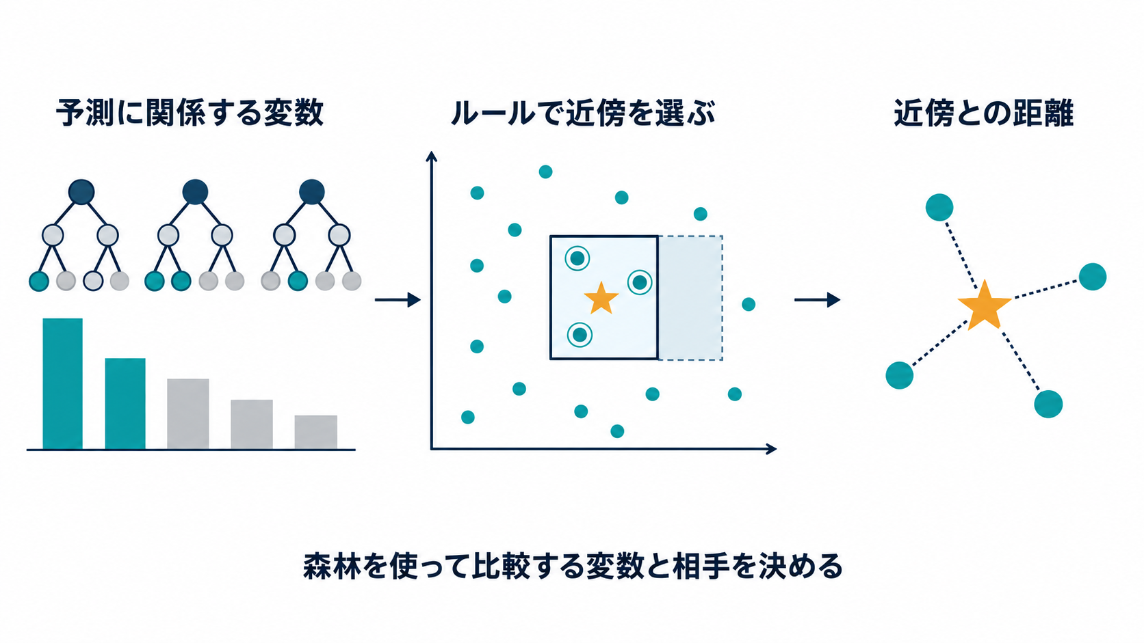
02 文献とアルゴリズム
13：予測に関係する変数と近傍を使うOutPro
学習：IDの X・Y ＋ 教師あり森林
判定：現在の X ＋ 森林 ＋ 参照点
一般的な距離検知と異なり、教師あり森林が変数選択と近傍形成に関与する
13 §3、Algorithm 1。OutPro = OOD using variable priority｜説明用概念図（生成画像）
15
Notes:
発表時間の目安：14:00–15:25（85秒）
発表メモ：
訓練時。1 IDデータ(X, Y)で森林を学習。。2 VarProで信号変数Sと重みを選択。。回帰の目的変数を利用して、比較すべき入力空間を定める。
運用時。3 テスト点を含むルールを取得。。4 制約を緩和した領域から近傍を選択。。5 S上で近傍との距離を計算
補足・説明：
最終スコアは通常d(x)=Kの逆数×近傍内のD_S(x,z)の和。OPTICS版はreachability scoreを直接用いる例外。VarProは分割頻度ではなく、変数制約の解放による目的変数の挙動の変化を評価する。近傍は通常のユークリッドkNNそのものではない。各訓練点の出現回数nと、変数間の出現分布のGini impurity GからW=nGを作り上位K点を選ぶ。
出典：13 §3、Algorithm 1。OutPro = OOD using variable priority

Slide 16
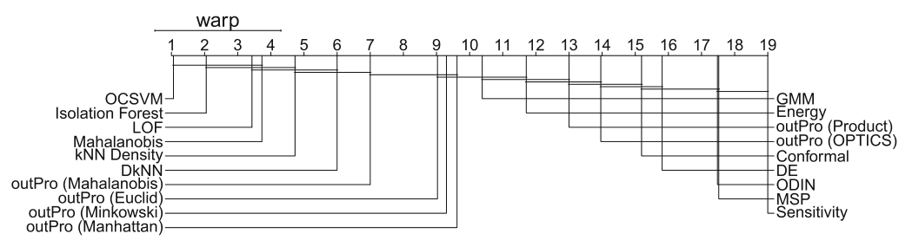
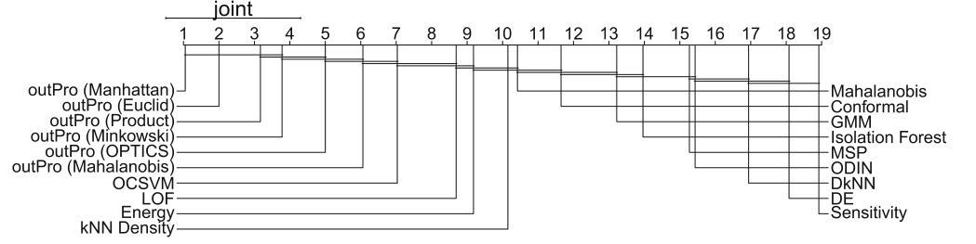
02 文献とアルゴリズム
13：回帰での有効性と適用上の制約
61個の回帰データ
指標：AUC-PR
順位は小さいほど上位。
jointでOutProが上位。
warpでは従来法も有力。
時系列・水系での検証は
別途必要。
回帰への適用根拠はあるが、水処理・配水データでの有効性は未検証
13 §5.2–5.3、§7
16
Notes:
発表時間の目安：15:25–16:40（75秒）
発表メモ：
評価と結果。61個のPMLB回帰データセット。80% / 20%でランダム分割。AUC-PR、100回の反復評価。。jointの変化ではOutProが上位。。warpでは従来型検知器が優位な場合もある。
実習への適用条件。教師あり森林と訓練時のYが必要。。元の実験は時系列の検証ではない。。。別の回帰器に併設する場合、その回帰器に重要な変数を捉えるか確認する。
補足・説明：
PMLBは連続目的変数かつ10変数以上の61データセットで、n=47–1066、d=10–124。合成OODは予測に関連する上位10%の変数に適用される。warpは周辺分布の尾部、jointは依存構造、supportは観測範囲の外への変化を意図する。jointについて周辺分布そのものが厳密に不変とまでは主張しない。入力2–3変数で変数選択の利点がどれほどあるかも未確認。純粋なconcept shiftの限界は第6頁参照。
出典：13 §5.2–5.3、§7。図は提供PDFの原図を引用。

Slide 17
03 比較と実習への適用
重点手法の比較
比較項目 | 山原のAD手法 | 14：AE系 | 13：OutPro
検知の根拠 | 範囲・距離・近傍 | 再構成誤差 | 選択変数上の近傍距離
1時刻入力 | 対応 | 対応（原文で明記） | 対応
検知器の訓練情報 | 主にX | 正常なX | IDのXとY
運用時のモデル情報 | 回帰器の内部は不要 | 回帰器の内部は不要 | 教師あり森林を利用
時間順序の利用 | 判定自体は利用しない | 原文では利用しない | 原文では利用しない
適用の証拠 | 配水圧力の事例 | 多変量の数値異常検知 | 回帰のOOD評価
山原 §3–5、14 §3–6、13 §3–5
17
Notes:
発表時間の目安：16:40–17:40（60秒）
発表メモ：
この表では、文献ごとの条件と比較軸を整理しています。
補足・説明：
山原のADを構成する段階では主として入力Xを用いるが、誤差による評価には真の出力Yが必要である。AEの運用には学習済み検知器が必要であり、入力だけで計算できるとは「何も学習済みモデルを持たない」という意味ではない。OutProも運用時には新しいYは不要だが、X,Yで学習した森林と参照サンプルを必要とする。
出典：山原 §3–5、14 §3–6、13 §3–5

Slide 18
03 比較と実習への適用
評価データ候補とラベルの意味
データ | 用途 | 確認が必要な点
SWaT / WADI | 水処理・配水に近い多変量時系列 | 攻撃ラベルと学習外条件の対応
SMD / SMAP / MSL | 他分野での検知性能の比較 | 系列構成・ラベル品質・入力の定義
PMLB | 数値回帰に対するOOD評価 | 時間構造は前提にできない
Lorenz合成データ | 変化の仕組みを制御した評価 | 実際の運転状態をどこまで再現するか
故障・攻撃、人工OOD、予測誤差超過のラベルは分けて扱う
S1 Table 1、S6 §5、13 §5、14 §4。公開条件の確認状況は付録参照
18
Notes:
発表時間の目安：17:40–18:25（45秒）
発表メモ：
故障・攻撃、人工OOD、予測誤差超過のラベルは分けて扱う
補足・説明：
S1ではSWaTとWADIを現実に近い水系ベンチマークとして扱う。ただし対象の連続回帰出力がそのまま含まれるとは限らない。データの公開、利用条件、ライセンス、時刻粒度、バージョン、ダウンロード可否は公式配布元で別途確認が必要。今回は提供論文を基に候補を整理した段階であり、現時点の配布条件まで確認済みとはしない。
出典：S1 Table 1、S6 §5、13 §5、14 §4。公開条件の確認状況は付録参照

Slide 19
03 比較と実習への適用
実習モデルでの評価案
01
02
データと閾値
運用上の有用性
時間順に訓練・校正・テストを分離
範囲外・低密度・未知の関係を区別
校正データで閾値を固定し、テストで検知率と誤検知率を評価
学習外判定と回帰誤差の関係
見逃した大誤差と、不要な警報の数
推論時間・履歴長・検知遅延
正解がない場合は、留出した運転条件・合成変化・専門家確認を併用する
実習要求、山原の評価観点を基にした提案。実施結果ではない
19
Notes:
発表時間の目安：18:25–19:25（60秒）
発表メモ：
データと閾値。時間順に訓練・校正・テストを分離。。範囲外・低密度・未知の関係を区別。。校正データで閾値を固定し、テストで検知率と誤検知率を評価
運用上の有用性。学習外判定と回帰誤差の関係。。見逃した大誤差と、不要な警報の数。。推論時間・履歴長・検知遅延
補足・説明：
閾値は独立した正常校正期間の上位分位などを候補とし、運用上許容できる誤検知率に合わせる。時系列には自己相関や季節性があるため、IIDを仮定した保証をそのまま主張しない。窓型入力では訓練とテストの窓重複にも注意する。入力の合成変化に対する評価と、実測Yを用いた誤差リスク評価は区別する。合成入力だけでは正しいYが得られない場合がある。
出典：実習要求、山原の評価観点を基にした提案。実施結果ではない

Slide 20
03 比較と実習への適用
現時点の整理と次の確認事項
01
02
文献から得られたこと
次に確認すること
1時刻の多変量入力でも検知は可能。
範囲・変数関係・予測タスクとの関係を分けて比較できる。
異常検知の評価だけでは、回帰の安全性を保証できない。
実際の入力変数・回帰器・履歴の仕様
閾値と評価ラベルの統一
予測不確かさ・時間的分布変化の原論文を追加調査
山原の基準手法、AE系、OutProを比較候補として検討する
本調査の整理。最適手法の決定や実データでの検証は今後の課題
20
Notes:
発表時間の目安：19:25–20:00（35秒）
発表メモ：
文献から得られたこと。1時刻の多変量入力でも検知は可能。。。範囲・変数関係・予測タスクとの関係を分けて比較できる。。。異常検知の評価だけでは、回帰の安全性を保証できない。
次に確認すること。実際の入力変数・回帰器・履歴の仕様。。閾値と評価ラベルの統一。。予測不確かさ・時間的分布変化の原論文を追加調査
補足・説明：
本報告の主張は候補の整理であり、特定の手法が最適と決定したものではない。とくに3つの学習外条件を満たす評価データの構成、誤検知と見逃しの許容度、運用時にYが得られるタイミングを帯同指導者と確認したい。
出典：本調査の整理。最適手法の決定や実データでの検証は今後の課題

Slide 21
APPENDIX
付録A 各論文の分類を並べて読む
出典 | 上位の整理 | 詳細・注意点
S1 §3.2 | Point / Contextual / Collective | 文脈には他変数との関係も含まれる
S3 §2 | 入力 / 外れ値の種類 / 手法の性質 | 単変量・多変量、点・部分列・系列 時間順序とstreamingも別途確認
S6 §2.2 | Intra-metric | Global / Local point Shapelet / Trend / Cycle
S6 §2.2 | Inter-metric | Global / Local / Temporal-local
S6 §3 | Forecasting / Reconstruction / Contrastive | ネットワーク構造、学習形態、 時間・周波数領域、Point / Window
S1 §3–4、S3 §2–3、S6 §2–3
21
Notes:
発表時間の目安：質疑応答用・20分の本編には含めない
発表メモ：
この表では、文献ごとの条件と比較軸を整理しています。
補足・説明：
S3のglobal/localは参照する文脈の範囲にもとづく区別。S6の学習形態では用語の説明に文献依存の差があるため、本報告では必要なデータとラベルを具体的に記載する。分類は本来異なる軸を含み、単一の木に無理に統合しない。
出典：S1 §3–4、S3 §2–3、S6 §2–3

Slide 22
APPENDIX
付録B OutProの情報要件と未確認事項
項目 | 整理内容
必要情報 | 訓練：IDのX,Y、教師あり森林、VarPro 運用：現在のX、森林ルール、参照訓練点
スコア | 通常は選択変数S上でK近傍への距離を平均 OPTICS版は到達可能性のスコアを使用
近傍の選び方 | 変数制約を解放した領域内の出現回数と 変数間の頻度分布を用いて順位付け
閾値 | AUC-PR評価は閾値を固定しない 臨床例の分位値は実習へ直接転用しない
制約 | 森林による変数選択に依存、時間依存を未評価 純粋なconcept shiftは検知対象外
13 §3、§5、§6、§7
22
Notes:
発表時間の目安：質疑応答用・20分の本編には含めない
発表メモ：
この表では、文献ごとの条件と比較軸を整理しています。
補足・説明：
臨床例では95、99パーセンタイルを用いた議論があるが、その選択は当該例に依存する。一般的な校正保証は示していない。conformal calibrationは今後の課題として記載される。最低必要サンプル数や実機でのリアルタイム性を確定する根拠は今回の読解から得られていない。
出典：13 §3、§5、§6、§7

Slide 23
APPENDIX
付録C AE系の情報要件と未確認事項
項目 | 整理内容
必要情報 | 訓練：正常なX 運用：現在のXと学習済みAE
スコア | 元の観測空間での再構成誤差のL2ノルム
学習設定 | 通常AEと、入力の一部を0にするノイズ除去AEを比較 潜在次元などのパラメータは手動で調整
評価と閾値 | 合成・衛星データで平均AUCを報告 運用向けの汎用的な閾値決定手順は未提示
制約 | 正常時の関係を学習できることが前提 低密度の全領域や大回帰誤差を必ず検知する保証はない
14 §3–6、Table 1
23
Notes:
発表時間の目安：質疑応答用・20分の本編には含めない
発表メモ：
この表では、文献ごとの条件と比較軸を整理しています。
補足・説明：
原文ではKernel PCAに対する計算上の利点を議論し、実験全体の所要時間にも言及する。ただし、その結果を現在の配水モデルの1件当たりレイテンシへ読み替えない。Satelliteデータの公開条件や明示的なアノテーション手順は本論文のみから十分に確定できない。
出典：14 §3–6、Table 1

Slide 24
APPENDIX
付録D データセット情報の確認状況
データ | 論文に記載された規模・分割 | 追加確認
SWaT | 訓練496,800 / テスト449,919、51変数 | 時間粒度・対象Y・版 利用許諾
WADI | 訓練1,209,601 / テスト172,801、123変数 | 時間粒度・対象Y・版 利用許諾
PMLB（13の選択集合） | 61データ、n=47–1,066、d=10–124 80% / 20%分割 | 各データの来歴 ライセンス
Lorenz（14） | 1,000点、25次元、0.1秒間隔 訓練700 / テスト300 | 生成の再現条件・乱数設定
Satellite-A / B | 17変数 / 106変数 | 取得方法・ラベル定義 利用条件
S1 Table 1、13 §5.3、14 §4。数値は各論文の使用版に限る
24
Notes:
発表時間の目安：質疑応答用・20分の本編には含めない
発表メモ：
この表では、文献ごとの条件と比較軸を整理しています。
補足・説明：
S1 Table 1の異常比率はSWaT 11.98%、WADI 5.99%。S1には配布先としてSUTD iTrustのデータセットページ、SMDにはOmniAnomalyリポジトリ、SMAP/MSLにはTelemanom配布データの参照がある。本報告ではリンクの現時点の有効性・利用条件は未確認。PMLBはhttps://github.com/EpistasisLab/pmlb が文献で示されるプロジェクト名に対応するが、本報告では実際の取得を行っていない。時間窓長はデータ固有の属性ではなく、各検知器の前処理・入力仕様として別途記録する。
出典：S1 Table 1、13 §5.3、14 §4。数値は各論文の使用版に限る

Slide 25
APPENDIX
参考文献
[S1] Audibert, J., Michiardi, P., Guyard, F., Marti, S., Zuluaga, M. A. (2022). Do Deep Neural Networks Contribute to Multivariate Time Series Anomaly Detection? Pattern Recognition.
[S3] Blázquez-García, A., Conde, A., Mori, U., Lozano, J. A. (2021). A Review on Outlier/Anomaly Detection in Time Series Data. ACM Computing Surveys, 54(3), Article 56. DOI: 10.1145/3444690.
[S6] Wang, F., Jiang, Y., Zhang, R., Wei, A., Xie, J., Pang, X. (2025). A Survey of Deep Anomaly Detection in Multivariate Time Series: Taxonomy, Applications, and Directions. Sensors, 25, 190. DOI: 10.3390/s25010190.
ユーザー提供PDFの書誌情報
25
Notes:
発表時間の目安：質疑応答用・20分の本編には含めない
発表メモ：
この表では、文献ごとの条件と比較軸を整理しています。
補足・説明：
S1の提供版は2022年5月31日付の著者原稿で、Pattern Recognitionに提出された原稿として表記され、Version of Recordへのリンクがある。S3は2021年4月刊行の表示。書誌情報は提供された各PDFに基づく。
出典：ユーザー提供PDFの書誌情報

Slide 26
APPENDIX
参考文献と調査要件
[13] Lu, M., Ishwaran, H. (2026). General OOD detection via model-aware and subspace-aware variable priority. Knowledge and Information Systems, 68:250. DOI: 10.1007/s10115-026-02872-5.
[14] Sakurada, M., Yairi, T. (2014). Anomaly Detection Using Autoencoders with Nonlinear Dimensionality Reduction. MLSDA ’14.
[山原] 山原裕之・横山雄・金谷道昭. 配水管網における圧力推定のための機械学習モデルの適用領域の検討. 刊行年・発表先は提供資料では未確認。
[調査要件] 「学習外入力データ検知手法 調査要求」（実习要求.docx）および読解項目の整理（论文要总结内容.docx）。
ユーザー提供PDF・DOCX
26
Notes:
発表時間の目安：質疑応答用・20分の本編には含めない
発表メモ：
この表では、文献ごとの条件と比較軸を整理しています。
補足・説明：
13、14、山原のファイル番号はユーザーのファイル名に対応し、本報告内の参照記号である。提示された資料に含まれる記述と、本報告で提案した適用判断・評価案を区別している。
出典：ユーザー提供PDF・DOCX

